Slide 1



114-1學期
TQC第2梯資訊證照
認證測驗線上報名
圖書資訊處 資訊服務組

Slide 2

請於報名期限內詳閱相關說明後再進行網路線上報名，恕無法截止後補單及現場報名，報名繳費後若不克應考請依TQC考生服務網規定辦理退費申請
TQC考生服務網https://www.tqc.org.tw/TQCNet/Refund.aspx
報名方式
TQC 報名網址：TQC校園團報系統|CSF電腦技能基金會 https://exam.tqc.org.tw/tqcsga/
繳費方式：請至7-11使用ibon機或ATM繳費
如有任何問題，請洽耕書樓6樓8601辦公室詢問
1

Slide 3
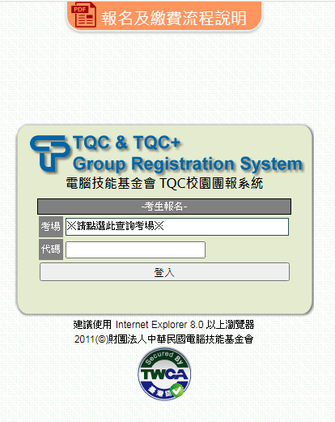

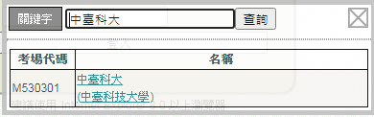
1224
參照P1連結TQC報名連結，進入登入畫面
考場輸入 中臺科大 代碼輸入
1224
2

Slide 4
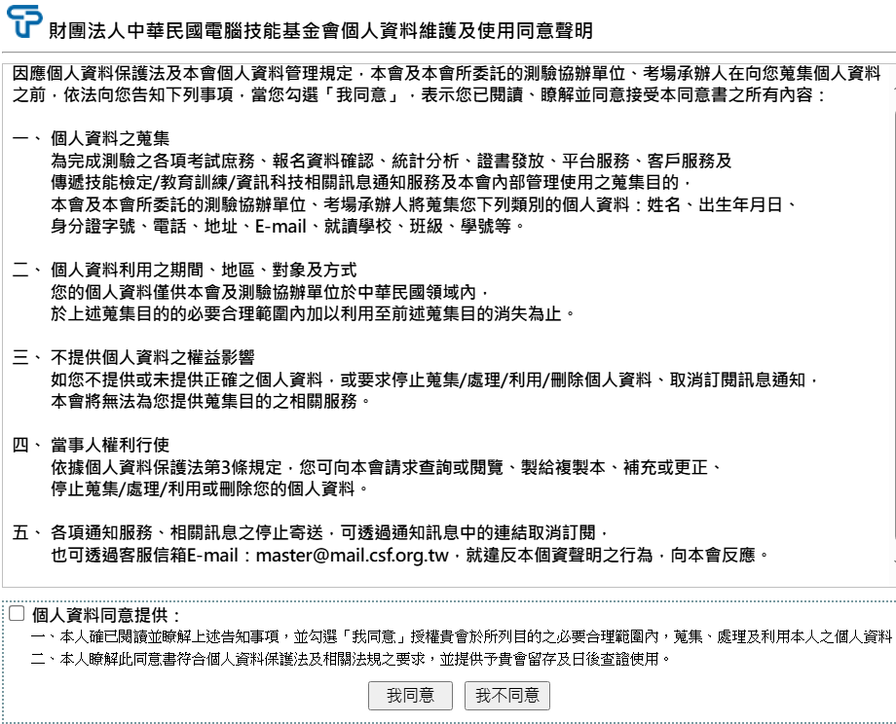
閱讀同意明
→打勾-同意
3

Slide 5
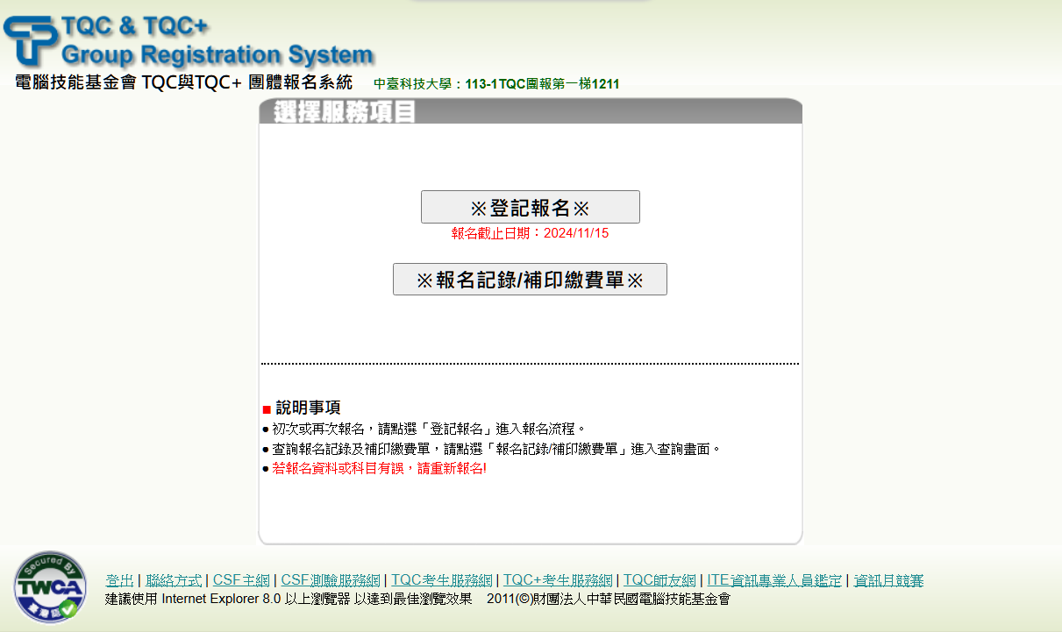
選擇服務項目→登記報名
注意報名截止日
4

Slide 6
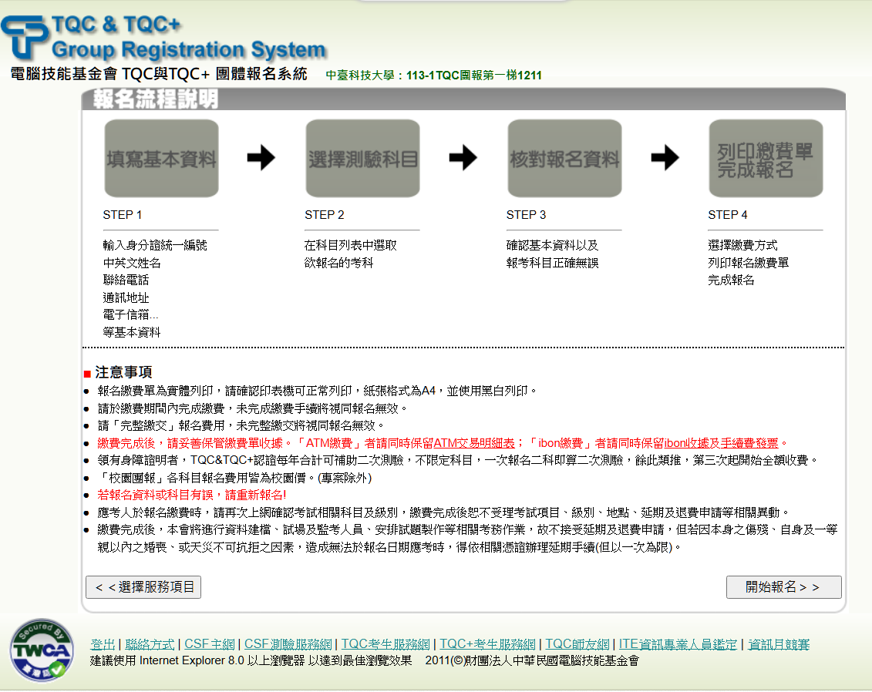
閱讀報名流程後點擊
→開始報名
5

Slide 7
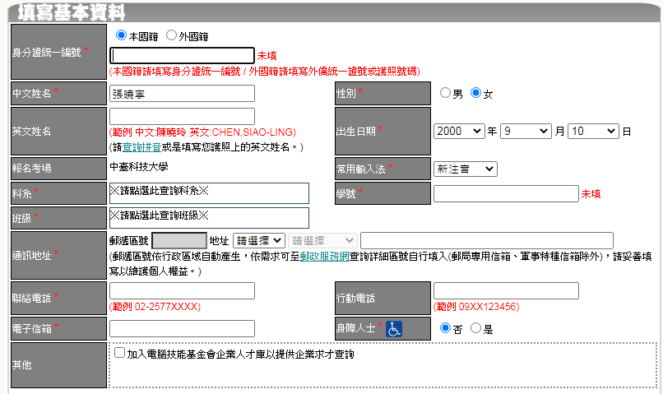
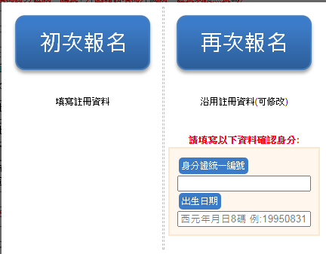
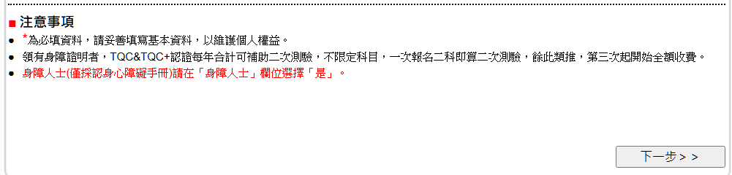
基本資料核對無誤後點選
下一步 (身分證務必正確)
(身分證、學號第1個英文字 大寫)
依自身情形選擇初次報名或再次報名後
→填寫基本資料
【備註】 TQC考試一人限報 2 個考科，如領有身心障礙證明者，每年合計補助 2次測驗，報名點選身分別後(身障人士)，印出"校園團體報名繳費單"及"身障報名費補助申請表"並將身心障礙證明影本張貼於補助申請表中，並寄至TQC電腦技能基金會台中市40654北屯區文心路4段698號24樓註明中臺科大)或逕交至圖資處(耕書樓6F 8601室)代為轉寄，經審核通過免除報名費，完成報名程序。
6

Slide 8
注意！！
考生資料：姓名及身分證字號，並請小心仔細輸入，完成報名存檔手續後，資料無法修改!
報名相關資料務必正確，當日乃依考生輸入之身分證號碼(第1個英文字大寫)作為登入考試帳密並帶出
個人報名科目，
合格證書約1個月後送至所屬系辦 ，依報名資料製作，如要更改證書則需自行負擔TQC規定之費用。
約考取證照
報名資料或證書資料錯誤，請直接聯繫財團法人中華民國電腦技能基金會。 請參考官方網站FAQ常見說明：https://www.tqc.org.tw/TQCNet/FAQ.aspx
7

Slide 9
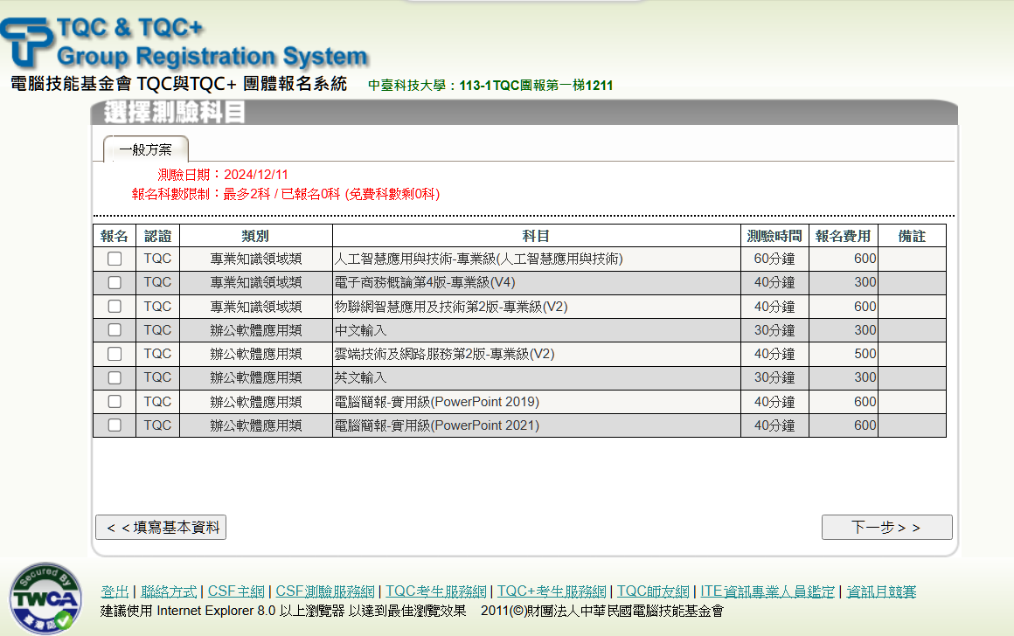
勾選要報名之科目(最多2科)後→下一步
8

Slide 10
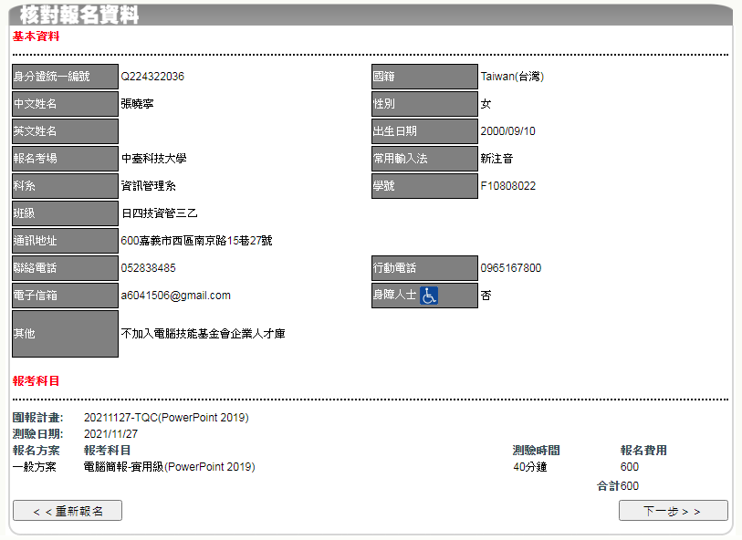
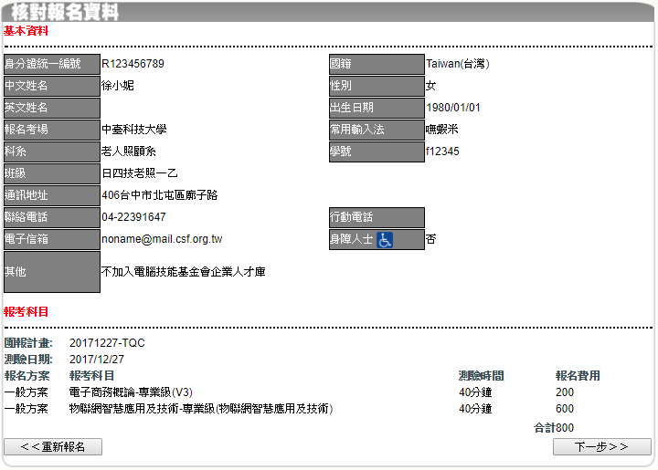
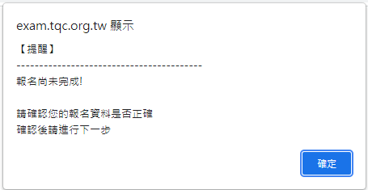
通訊地址填寫自己家中即可
點擊確定後進入最終資料確認→下一步
9

Slide 11
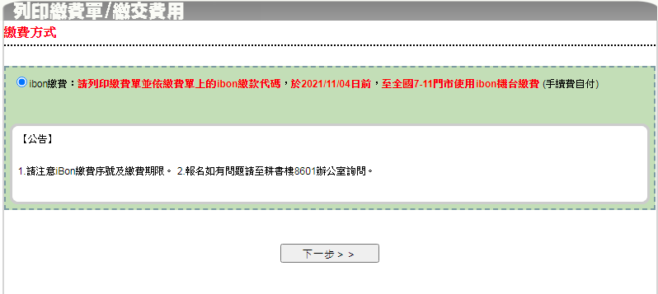
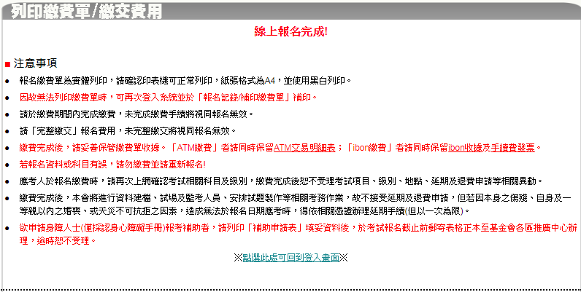
請在截止日前至7-11使用 ibon機 OR ATM 繳費 並留存收據證明
選擇「 ibon繳費 」OR 「ATM繳費」繳費完後， 請妥善保管繳費單收據
點擊ibon繳費→下一步→報名完成
10

Slide 12
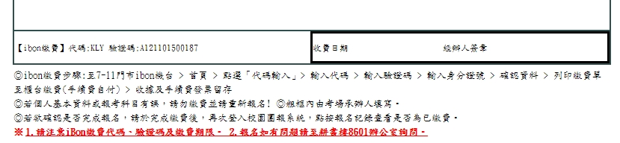

7-11使用ibon機繳費流程
代碼及驗證碼皆在繳費單下方
至7-11門市ibon機台 > 首頁 > 點選「代碼輸入」> 輸入代碼 > 輸入驗證碼 > 輸入身分證號 > 確認資料 > 列印繳費單至櫃台繳費(手續費自付)
*收據及手續費發票請記得留存備查
11

Slide 13


請同學務必在
截止日前
完成報名/繳費
敬請注意!
圖書資訊處 資訊服務組
12

